Slide 1
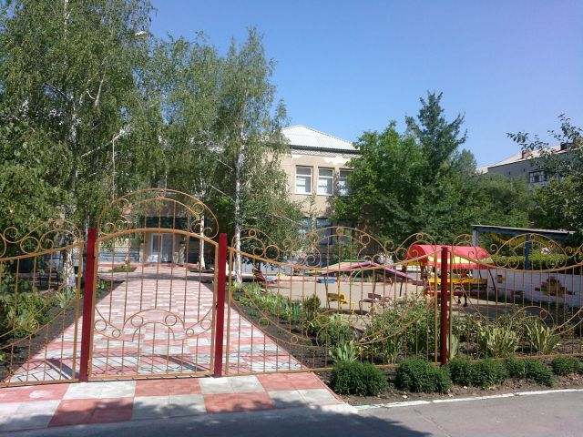
Дошкільний навчальний заклад
ясла-садок № 6 «Дзвіночок»
Первомайської міської ради
Юридична адреса:
55213 Миколаївська обл.,
м. Первомайськ,
вул. І. Виговського, 12;
тел. (05161) 4-21-44;
Електронна адреса:
dzvinochok-6@ukr.net
Сайт закладу:
http://dzvinochok6sad.klasna.com

Slide 2
Освітня діяльність закладу здійснювалась відповідно до:
Законів України «Про освіту»,
«Про дошкільну освіту»,
«Про охорону праці»,
програми навчання і виховання дітей віком від 2 до 7 років «Дитина»,
Базового компонента дошкільної освіти в Україні,
«Положення про дошкільний навчальний заклад»,
Статуту ДНЗ
Правил внутрішнього трудового розпорядку.
Плану роботи на 2017-2018 н.р.

Slide 3
Головна мета закладу - забезпечення дошкільною освітою дітей, створення умов для їх психофізичного, розумового та естетичного розвитку.
Завдання закладу:
Формування здоров’язбережувальної компетентності дошкільників шляхом ефективних технологій оздоровлення
Забезпечення діяльнісного підходу шляхом використання інноваційних технологій в навчально-виховному процесі
Модернізація підходів у розвитку партнерських відносин між закладом та сім’єю у світлі використання ІКТ

Slide 4
№ | Відомості про заклад | Показники
1. | Кількість груп усього: | 7
 | Раннього віку | 2
 | Дошкільного віку | 5
2. | Кількість вихованців | 159
3. | Дітей в мікрорайоні | 207
 | Охоплено освітою | 116

Slide 5
Вікова група | Вересень-грудень 2017 |  | Січень-травень 2018
 | Відвідування | Пропуски | Відвідування | Пропуски
І мол.«А» | 784 | 372 | 1072 | 542
Імол. «Б» | 635 | 405 | 1018 | 569
ІІ молодша | 1341 | 695 | 1704 | 679
Середня «А» | 1062 | 675 | 1250 | 698
Середня «Б» | 1528 | 533 | 1733 | 826
Старша «А» | 1323 | 731 | 1330 | 877
Старша «Б» | 1767 | 433 | 1828 | 824

Slide 6
Аналіз виконання натуральних норм продуктів харчування (вересень 2017 - травень2018)
Рік | М’ясо | Риба | Масло | Молоко | Сметана | Сир | Яйце | Сир твердий | Овочі
2012-2013 | 76% | 68% | 76% | 67% | 77% | 58% | 66% | 81% | 61%
2013-2014 | 78% | 59% | 81% | 61% | 66% | 42% | 64% | 82% | 50%
2014-2015 | 64% | 47% | 83% | 58% | 49% | 50% | 72% | 70% | 64%
2015-2016 | 55% | 39% | 82% | 63% | 55% | 49% | 50% | 61% | 47%
2016-2017 | 57% | 52% | 85% | 71% | 51% | 65% | 69% | 84% | 51%
2017-2018 | 53% | 50% | 86% | 52% | 55% | 51% | 77% | 71% | 53%

Slide 7
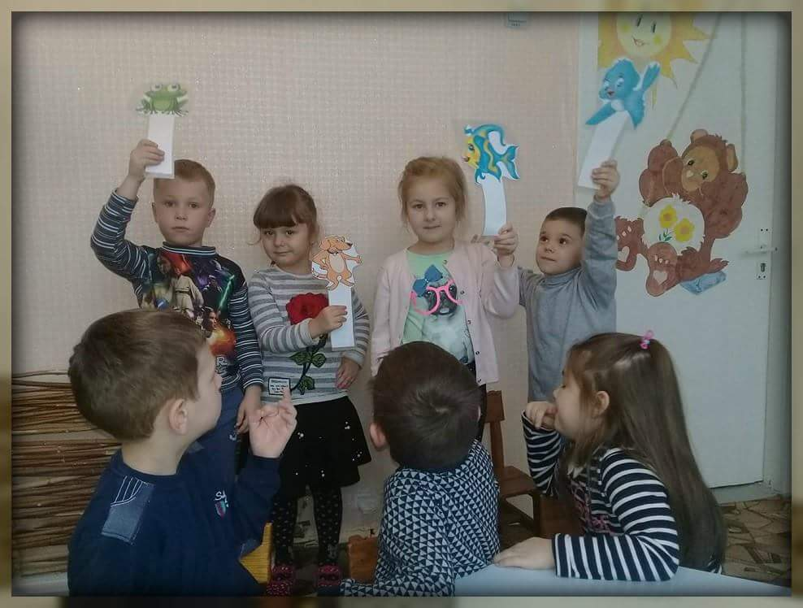
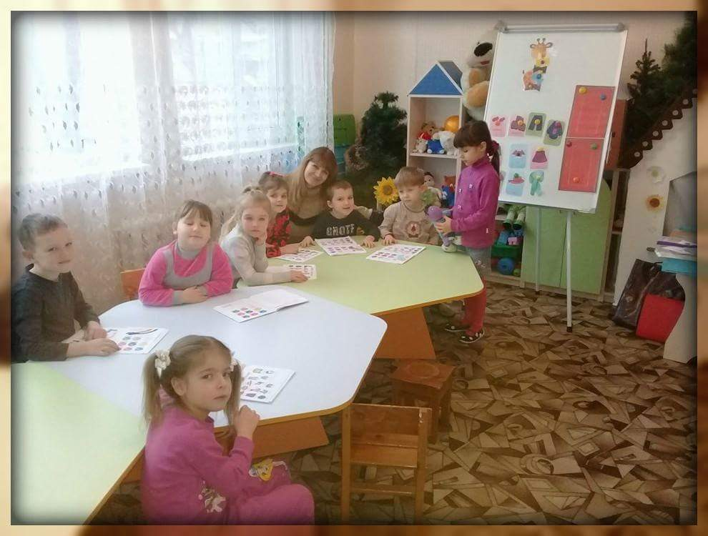

Slide 8
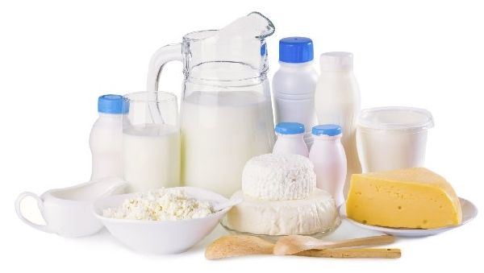

Slide 10
6 усних звернень

Slide 11
Наші досягнення:
Перемоги в:
- міському конкурсі «Чисте місто», номінація «Кращий двір дошкільного закладу» (липень 2017) – Почесна грамота
- Місячнику Безпеки дитини (грудень2017) – ІІІ місце;
Участь у:
Всеукраїнському конкурсі «Освітній оскар - 2017» в номіції «Дошкільний навчальний заклад» (м.Київ, січень, 2018)
Щорічному конкурсі педагогічної майстерності – Панорама творчих уроків – 2018, конспект заняття Чайка А.І.(лютий 2018);
конкурсі «Моя улюблена тваринка» - вихователь Куровська Н.А. (березень 2018);
Всеукраїнському конкурсі на кращий веб- сайт (квітень 2018);
Конкурсі фотографій «Мій тато герой - захистимо Україну разом» (квітень 2018);
Конкурсі «Майстер клас в системі освітньої роботи з дошкільниками» (вихователь Куровська Н.А.);
Конкурс «Вишиванка з бабусиної скрині» (вихователь Чайка А.І., мати Тимофєєва )
Конкурсі «Command style - автограф професіонала (вихователь Чайка А.І.).

Slide 12
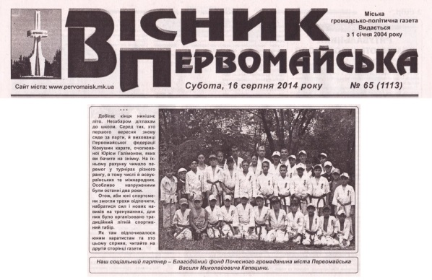
Друкування у :
фахових періодичних виданнях:
Авраменко О. С. Заняття з англійської мови - журнал «Дитячий садок»
№ 9/2018
Чайка А.І. Заняття для дітей ІІ молодшої групи «Здоровим будь» - журнал «Фантазії вихователя» випуск 5 / 2018
місцевих ЗМІ:
«Чайка А.І. «Чарівний світ мнемотехніки» - газета «Всесвіт»;
Чайка А.І. «Птахи наші друзі» газета – «Вісник Первомайська»;
Ільченко А.І., Бондаренко І.М. «Долучають до праці змалечку» - газета «Рідне Прибужжя»
Жолта О.В. «До дня матері» - газета «Всесвіт»
Та 39 публікацій на методичному порталі

Slide 13
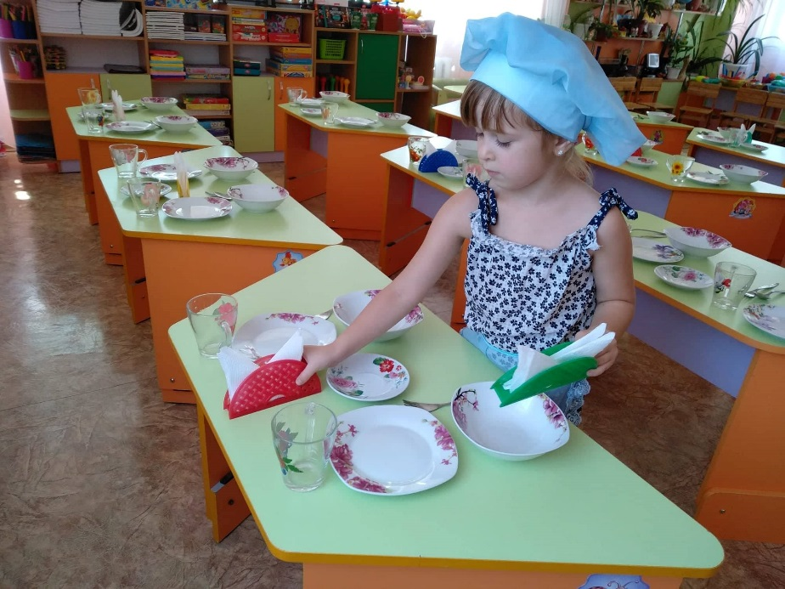
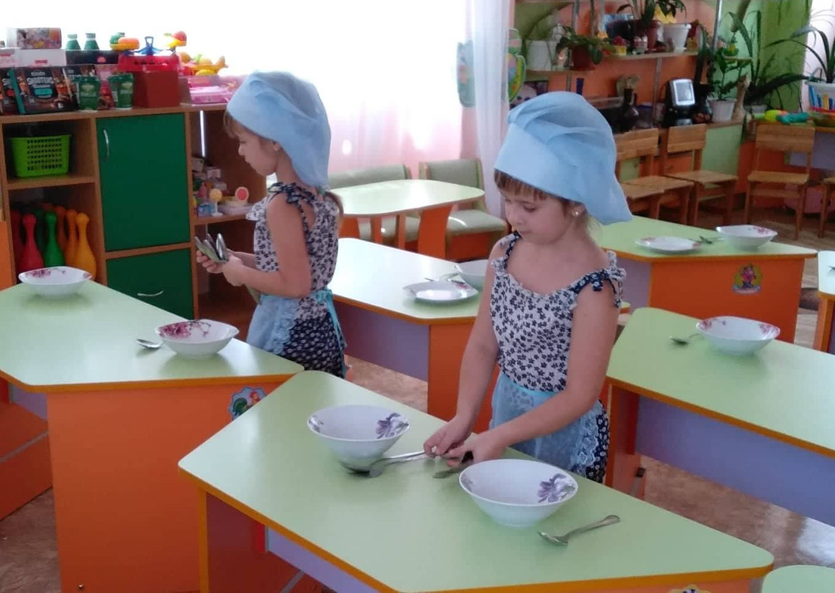
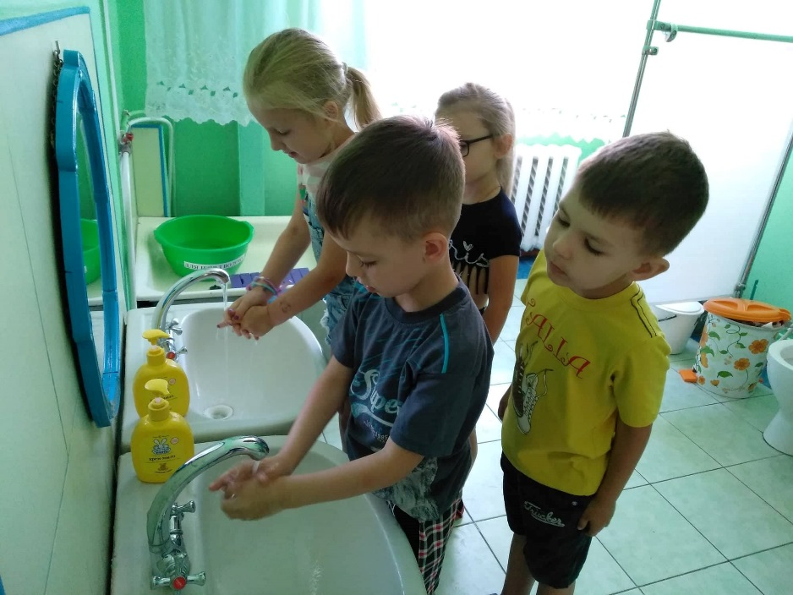

Slide 14
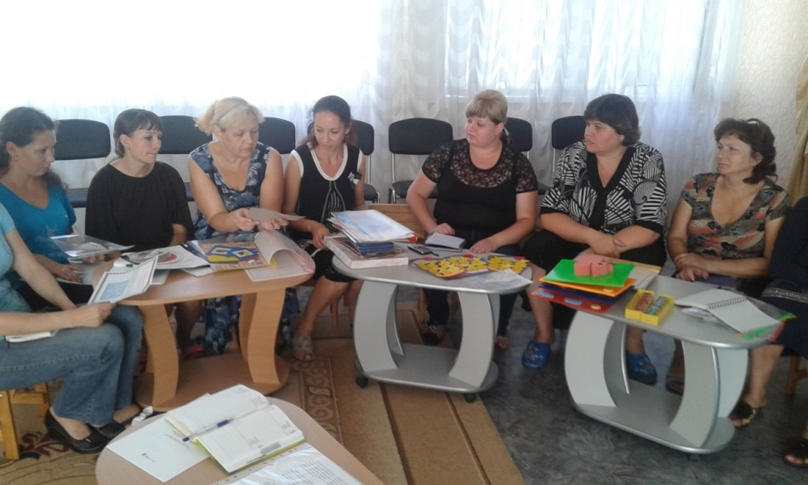
http://dzvinochok6sad.klasna.com/

Slide 16
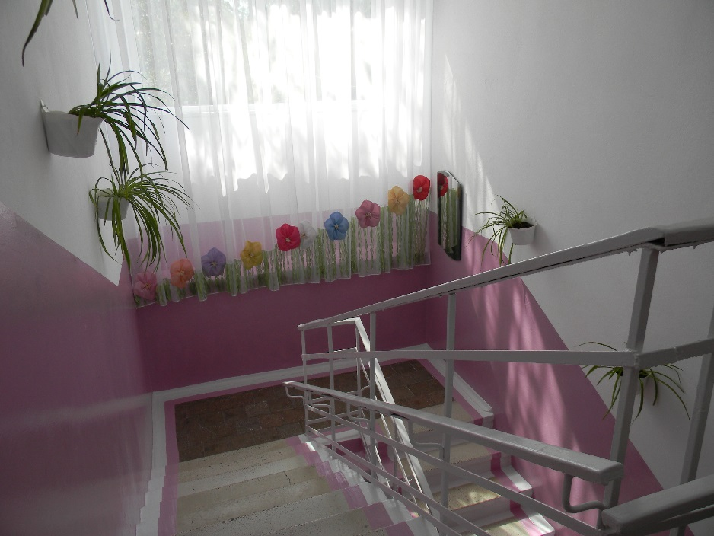
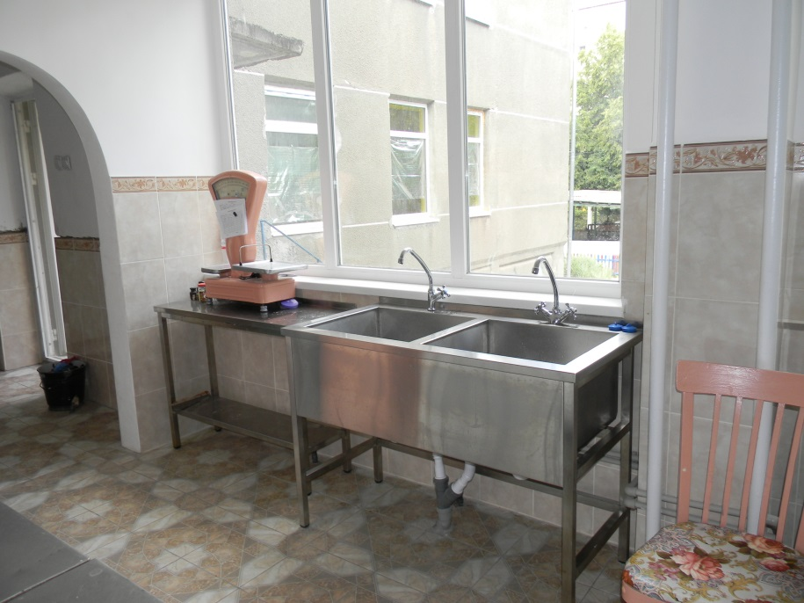
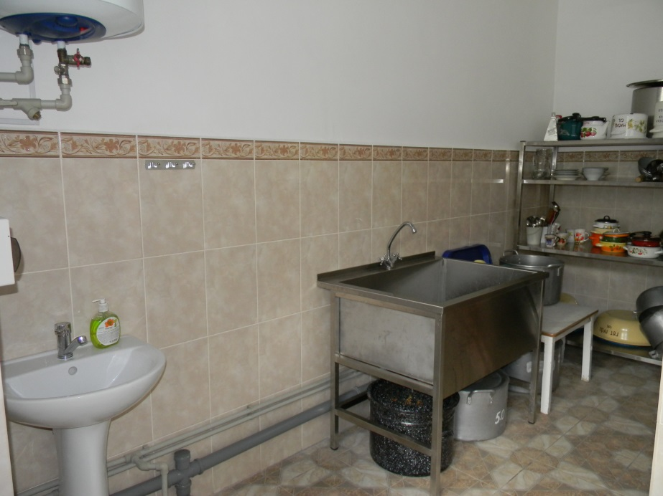

Slide 17
Зміст заходів | Сума витрачених коштів і джерела фінансування |  |  |  |  | Всього
 | бюджетні | Батьківські |  | Спонсор-ські | кошти працівників
 |  | По ДНЗ | По групам
Придбання:
Медичні препарати | - | 876,38 | - | - | - | 876,38
Постільна білизна | - | 7500 | - | - | - | 7500
Рушники | - | 2400 | - | - | - | 2400
Тюль | - | - | 1210 | - | - | 1210
Доріжка | - | - | 200 | - | - | 200
Ноутбук | - | 8043 | - | - | - | 8043
Таблички на двері | - | - | 280 | - | 400 | 680
Пісок | - | 1200 | - | - | - | 1200
Бойлер | - | - | 2460 | - | - | 2460
Навчально-методичні комплекти, посібники | - | - | 677 | - | 657 | 1334
Картриджі (до принтерів) + фарба | - | - | - | - | 3855 | 3855
Стелажі на харчоблок + доставка | - | 7632+ 1333 | - | - | - | 8965
Меблі (стелаж в комору, ліжка, столи в групу) | - | 10630 | 600 | - | - | 11230
Лотки для круп (комора) | - | 715 | - | - | - | 715
Посуд (кастрюлі, тарілки, чашки) | - | - | 12977,23 | - | - | 12977,23
Ваги + доставка | - | 1265 | - | - | 40 | 1305
Поповнення матеріально-технічної бази (іграшки, дидактичні, настільні ігри, набори для декору, роздатковий матеріал, прапорці тощо) | - | - | 17536,75 | - | - | 17536,75
Будматеріали (фарба, шпаклівка, труби, цвяхи, щітки, валіки, розчинник, доски, вапно) | - | 6642,58 | 4310,30 | - | - | 10952,88
Господарчі матеріали (щітки, валіки, кабель, віники, короба, лампочки, тен (бойлер), короб, крани, тощо) | - | 15586,37 | 15676,08 | - | - | 31262,45

Slide 18
Зміст заходів | Сума витрачених коштів і джерела фінансування |  |  |  |  | Всього
 | бюджетні | Батьківські |  | Спонсор-ські | кошти працівників
 |  | По ДНЗ | По групам
Миючі засоби | - | 6212,59 | 249,95 | - | - | 6462,54
Канцтовари | - | - | 2290,92 | - | - | 2290,92
Перезарядка вогнегасників | - | 1534,01 | - | - | - | 1534,01
Комплектація пожежного щита | - | 612,38 | - | - | - | 612,38
Функціонування сайту (за рік) | - | - | - | - | 700 | 700
Ремонтні роботи, послуги
Послуги банку (БФ) | - | 1490 | - | - | - | 1490
Ремонтні роботи на харчоблоці (шпаклювання, зварювальні роботи, викладання кахлю, ремонт бойлеру, електром’ясорубки) | - | 21280 | 995 | - | - | 22275
Передплата фахових періодичних видань | - | - | - | - | 7583,80 | 7583,80
Разом | - | 94952,31 | 59463,23 | - | 13235,80 | 167651,34
 |  | 154415,54

Slide 19
Проблемні питання, які залишаються не вирішеними:
недостатнє оснащення педагогічного процесу навчально – наочними посібниками та обладнанням відповідно ди Типового переліку
робота з батьками дітей, які не відвідують дошкільний заклад тривалий час без поважної причини
підвищення роботи педагогів закладу та адміністрації щодо популяризації діяльності в засобах масової інформації
середній рівень виконання дітоднів (75%);
не вирішені питання, які потребують значних фінансових затрат:
- утеплення приміщення закладу;
- повна заміна обладнання харчоблоку;
- придбання промислових пральних машин;
- поповнення парку комп’ютерної техніки;
- осучаснення ігрових майданчиків.
- заміна пожежних рукавів;
встановлення автоматичної сигналізації;
просочення даху вогненебезпечною речовиною.

Slide 20
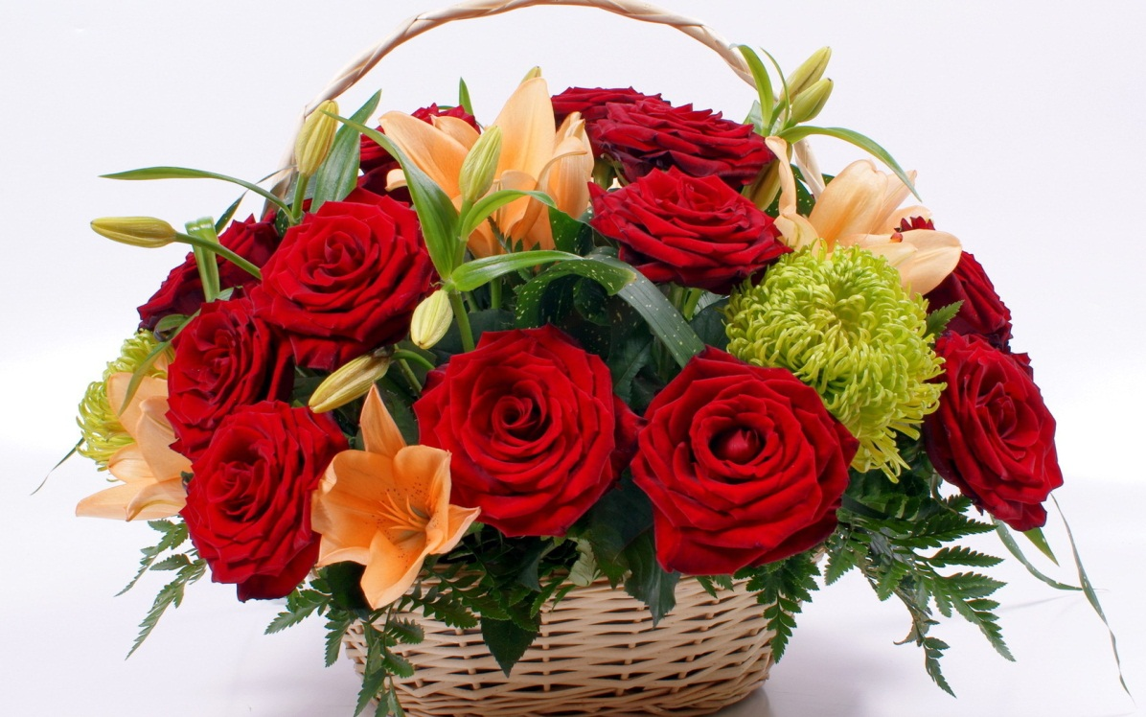
Дякую за увагу!
Бажаю успіхів!

Slide 21
Потреби груп (червень 2017-травень 2018 р.)
Групи/ місяці | Червень-серпень | Вересень | Жовтень | Листопад | Грудень | Січень | Лютий | Березень | Квітень | Травень | Разом:
Залишок на 01.06.2017р. – 1270,09
І молодша «А» | 2720 | 300 | 260 | 300 | 240 | 260 | 340 | 280 | 340 | 440 | 5480
І молодша «Б» | 1260 | 170 | 260 | 240 | 160 | 240 | 220 | 160 | 300 | 940 | 3950
ІІ молодша | 3240 | 480 | 380 | 540 | 380 | 460 | 420 | 480 | 540 | 520 | 7440
Середня «А» | 2580 | 440 | 380 | 601 | 179 | 300 | 340 | 340 | 400 | 540 | 6100
Середня «Б» | 4280 | 480 | 500 | 500 | 500 | 500 | 500 | 500 | 500 | 500 | 8760
Старша «А» | 3923 | 720 | 400 | 655,75 | 400 | 380 | 460 | 440 | 300 | 540 | 8218,75
Старша «Б» | 2940 | 1860 | 412 | 340 | 360 | 340 | 400 | 360 | 360 | 360 | 7732
Благодійна допомога |  |  |  |  |  | 5241
Разом: | 20943 | 4450 | 2592 | 3176,75 | 2219 | 7721 | 2680 | 2560 | 2740 | 3840 | 52921,75
Витрати:
Господарчі товари | 5743,20 | 956,85 | 1775,90 | 1654,15 | 1016,95 | 925,90 | 1857,32 | 670,11 | 1075,70 | 719,25 | 16395,33
Будівельні матеріали | 4310,30 | - | - | - | - | - | - | - | - | - | 4310,3
Поповнення МТБ | 5078,00 | 1578,20 | 1720,90 | 1181,60 | 1351,45 | 6214 | 501 | 670,60 | 451 | 1369,50 | 20116,25
Канцтовари | 550,20 | 501,52 | 306,50 | 10 | 65 | 65,30 | 278,40 | 299,50 | 214,50 | 211 | 2501,92
Література | - | 50 | 185 | 232 | - | 140 | 35 | 35 | - | - | 677
Посуд | - | 2587 | 418 | 528,20 | 712 | 45 | - | 137,25 | 462 | - | 4889,45
Миючі засоби | - | - | 91 | 18 | 20 | 25 | 95,95 | - | - | 25 | 274,95
Послуги | 565 | - | - | - | - | - | 300 | 130 | - | - | 995
Разом: | 16246,70 | 5673,57 | 4497,30 | 3623,95 | 3165,40 | 7415,20 | 3067,67 | 1942,46 | 2203,20 | 2324,75 | 50160,2
Залишок на 01.06.2018р. – 4031,64

Slide 22
Потреби садочку + Благодійна допомога (червень 2017-травень 2018 р.)
Групи/ місяці | Червень-серпень | Вересень | Жовтень | Листопад | Грудень | Січень | Лютий | Березень | Квітень | Травень | Разом:
Залишок на 01.06.2017р. – 18342,98
І молодша «А» | 620 | 300 | 260 | 300 | 240 | 260 | 340 | 280 | 340 | 440 | 3380
І молодша «Б» | 1000 | 180 | 280 | 260 | 180 | 260 | 220 | 200 | 340 | 1080 | 4000
ІІ молодша | 1140 | 480 | 380 | 540 | 380 | 460 | 420 | 480 | 540 | 520 | 5340
Середня «А» | 620 | 440 | 380 | 420 | 360 | 300 | 340 | 340 | 400 | 640 | 4240
Середня «Б» | 1520 | 480 | 500 | 500 | 500 | 500 | 500 | 500 | 500 | 500 | 6000
Старша «А» | 1340 | 720 | 400 | 480 | 400 | 380 | 460 | 440 | 300 | 540 | 5460
Старша «Б» | 1580 | 560 | 480 | 500 | 500 | 460 | 560 | 480 | 520 | 500 | 6140
Разом: | 7820 | 3160 | 2680 | 3000 | 2560 | 2620 | 2840 | 2720 | 2940 | 4220 | 34560
Благодійна допомога | 11600 + 830,00 - макулатура | 8043 | - | 1000 | 1000 | 1500 | 6705,24 | - | 500 | 8600 | 39778,24
 |  |  |  |  |  |  |  |  |  | Разом: | 74338,24

Slide 23
Потреби садочку + Благодійна допомога (червень 2017-травень 2018 р.)
Групи/ місяці | Червень-серпень | Вересень | Жовтень | Листопад | Грудень | Січень | Лютий | Березень | Квітень | Травень | Разом:
Витрати:
Послуги банку | 360 | 120 | 120 | 120 | 120 | 130 | 130 | 130 | 130 | 120 | 1480
Господарчі товари | 6669, 35 | 2163,38 |  | 397,40 | 115,00 | 736,00 | 5505,24 |  |  |  | 15586,37
Будівельні матеріали | 3156,58 | 3486,00 |  |  |  |  |  |  |  |  | 6642,58
Поповнення МТБ | 3730,00 – меблі в комору | 8043 - ноутбук | 612,38 – комплектація ПЩ |  | 7632 – стелажі (харчоблок) |  | 6900 – ліжка |  | 1265 – ваги на харчоблок |  | 28182,38
Ремонтні роботи, послуги | 1333, 00 – доставка стелажів на харчоблок 18690,00 – шпаклювальні та зварювальні роботи, викладання кахлю |  | 300 – зварювальні роботи (харчоблок) |  |  | 150 – ремонт бойлера (харчоблок) | 1534,01 -перезарядка вогнегасників |  |  | 2140 – ремонт електро- м’ясорубки та заміна деталей | 24147,01
Разом: | 33938,93 | 13812,38 | 1032,38 | 517,40 | 7867,00 | 1016,00 | 14069,25 | 130,00 | 1395,00 | 2260,00 | 76038,34
Залишок на 01.06.2017р. – 16642,88

Slide 24
Дякую за увагу!
Бажаю успіхів!

